Slide 1


E1-21级算法第一次练习赛
A题
讲题人： 董思尧

Slide 2

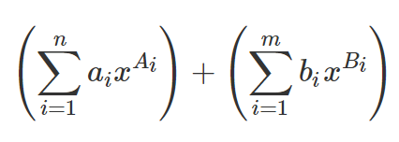
题目描述
给定整数序列 a1,a2,…,an和 b1,b2,…,bm严格递增的非负整数序列 A1,A2,…,An和 B1,B2,…,Bm，求解如下多项式：

Slide 3
题解思路
1、初始化指针
· 首先依据题干，两个多项式的指数序列保证单调递增，因此可以从小指数到大指数依次进行同类项合并。
· 将两个多项式和结果多项式的系数和指数分别存储在数组中。分别用两个指针指向两多项式的第一项。

Slide 4
题解思路
2、移动指针
· 比较两指针所指向的项的指数，若相同，计算系数之和后存入结果数组，两指针均向后移动一项；若不同，则将指数较小的项的系数和指数直接存入结果数组，较小指针向后移一项。
· 重复进行比较操作，直到两指针均指向各自多项式的末尾。若只有一个多项式指针指向末尾，则将另一多项式剩余部分直接复制到结果数组中。

Slide 5
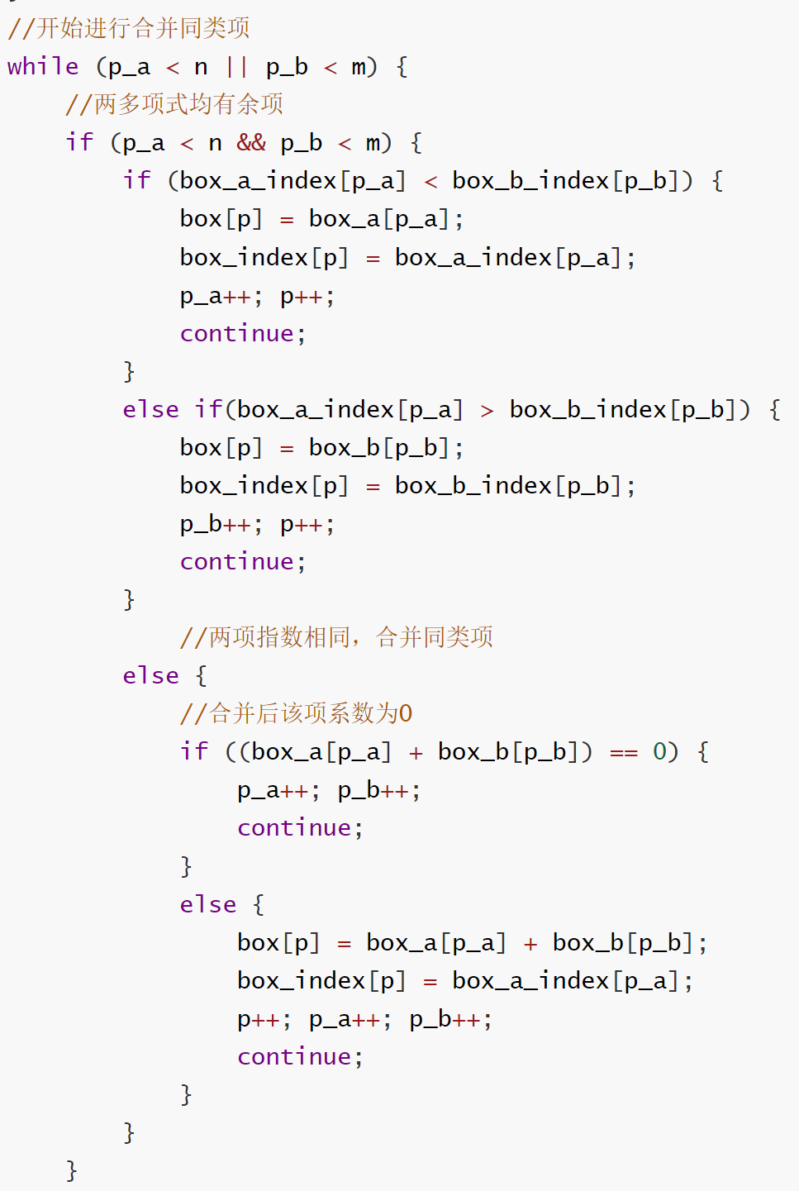
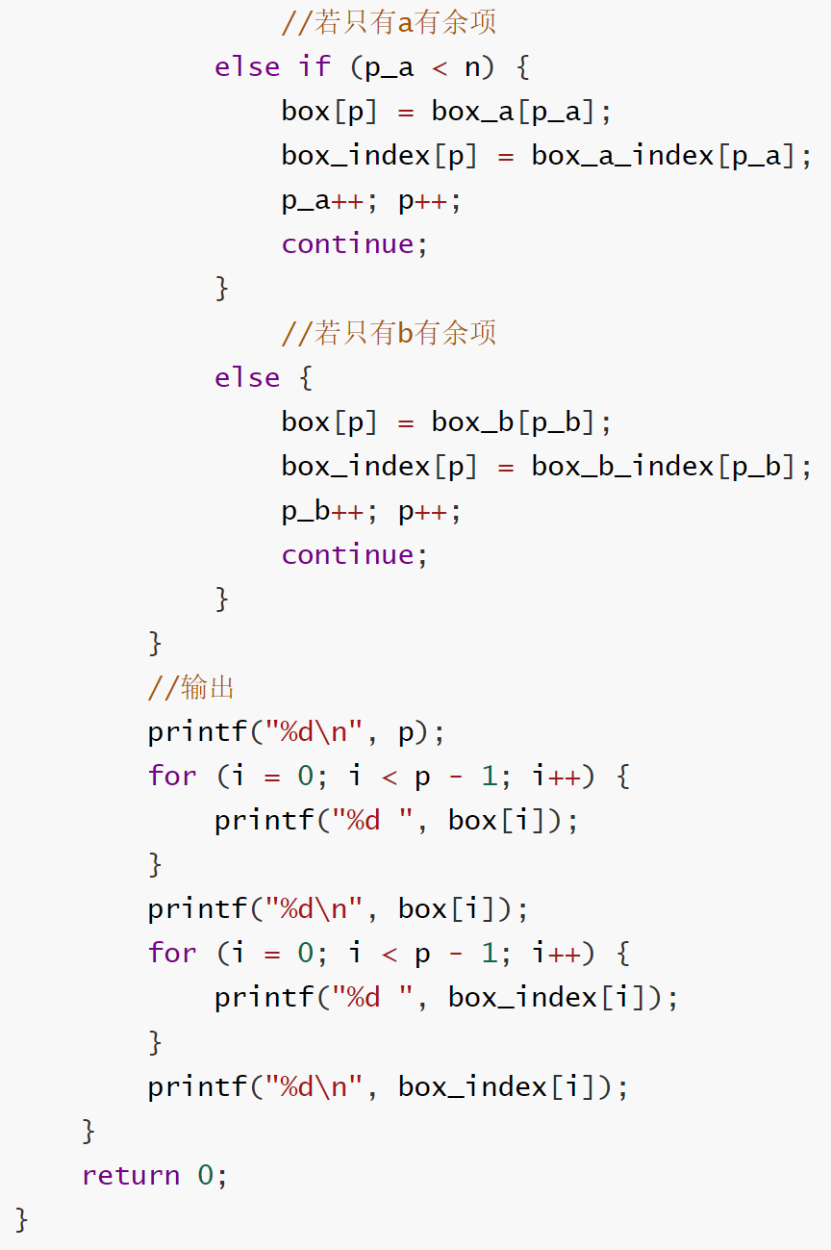
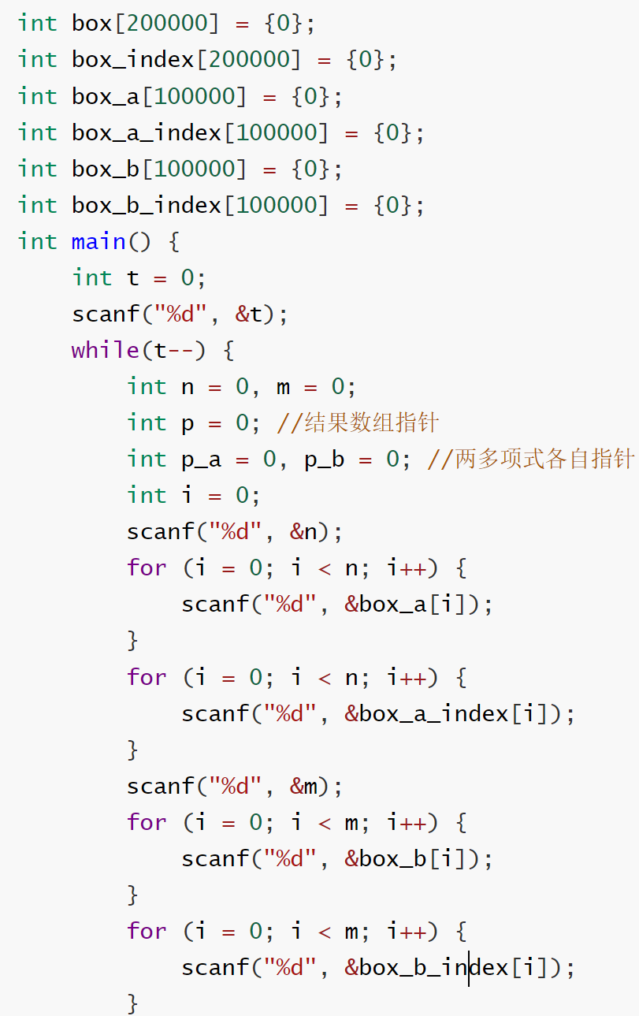
代码

Slide 6
E1-21级算法第一次练习赛
E题
讲题人： 董思尧

Slide 7
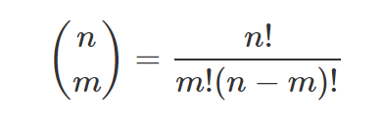
题目描述
小水獭正在学习「离散数学 3」，它接触到了组合数的定义，对于非负整数 n 和 m 有：
其中 n!=1×2×⋯×n，特别地，0!=1。
由组合意义可得，当 n≥m 时组合数是一个正整数。
小水獭希望你帮他编写一个程序用以计算组合数，特别地，如果组合数的值大于 10^9，你只需要输出 −1。

Slide 8
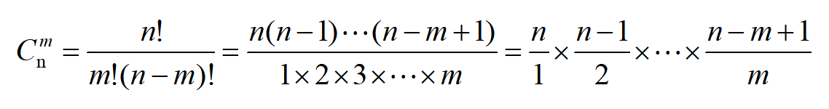
题解思路
1、公式简化
· 根据输入数据规模判断不能直接计算每个阶乘，对组合数公式进行化简、整理：
· 初始ans=1，根据公式在计算结果的过程中，每次计算ans乘一个分数，由于余数规律每次乘分数都保证结果是整数。

Slide 9

题解思路
2、细节处理
· 此外还要注意当m > n/2时，需要令m=n-m，因为有组合数规律：
· 如此才能避免数值过大越界的情况。
· 由于题目要求组合数的值大于 10^9时输出-1，且在以上操作后保证每次乘的分式大于1。因此在循环乘法的时候判断数值>10^9即可停止运算，输出-1。

Slide 10
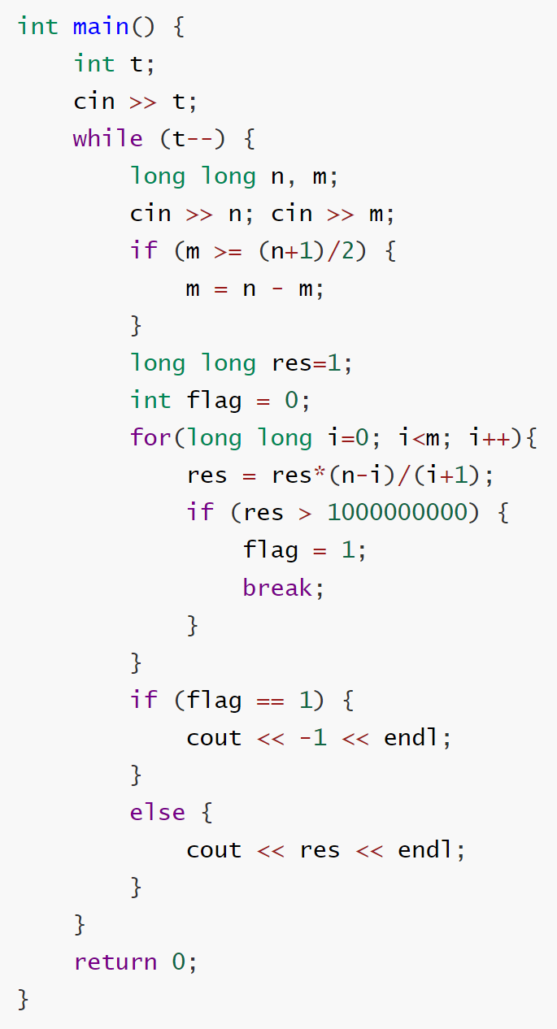
代码

Slide 11
E1-21级算法第一次练习赛
F题
讲题人： 董思尧

Slide 12
题目描述
为了检验小水獭的魔法天赋，莫卡给了小水獭一棵有 n 个节点的二叉树，且根节点的编号为 1。这棵二叉树任意一个节点要么是白色，要么是黑色。之后莫卡会对这棵二叉树释放 q 次魔法，每次莫卡会选择一个节点，将以这个节点为根的子树内所有节点的颜色反转，即黑色变成白色，白色变成黑色。在莫卡的 q 次魔法全部释放完成之后，小水獭需要回答每个节点的颜色。
但是这个问题对于小水獭来说过于困难了，请聪明的你帮他回答这个问题吧。

Slide 13
题解思路
翻转规律&层序遍历
· 每次对某一节点使用魔法会将该节点和子树中的全部节点颜色翻转，观察发现：节点的颜色翻转次数 = 对该节点释放魔法次数 + 该节点父节点的颜色翻转次数。
· 为了避免在每次施加魔法时都对二叉树进行遍历，直接对二叉树进行一次层序遍历，在遍历每层节点时计算该节点颜色翻转次数并存储。最终根据节点初始颜色以及颜色翻转次数计算得到该节点最终颜色。

Slide 14
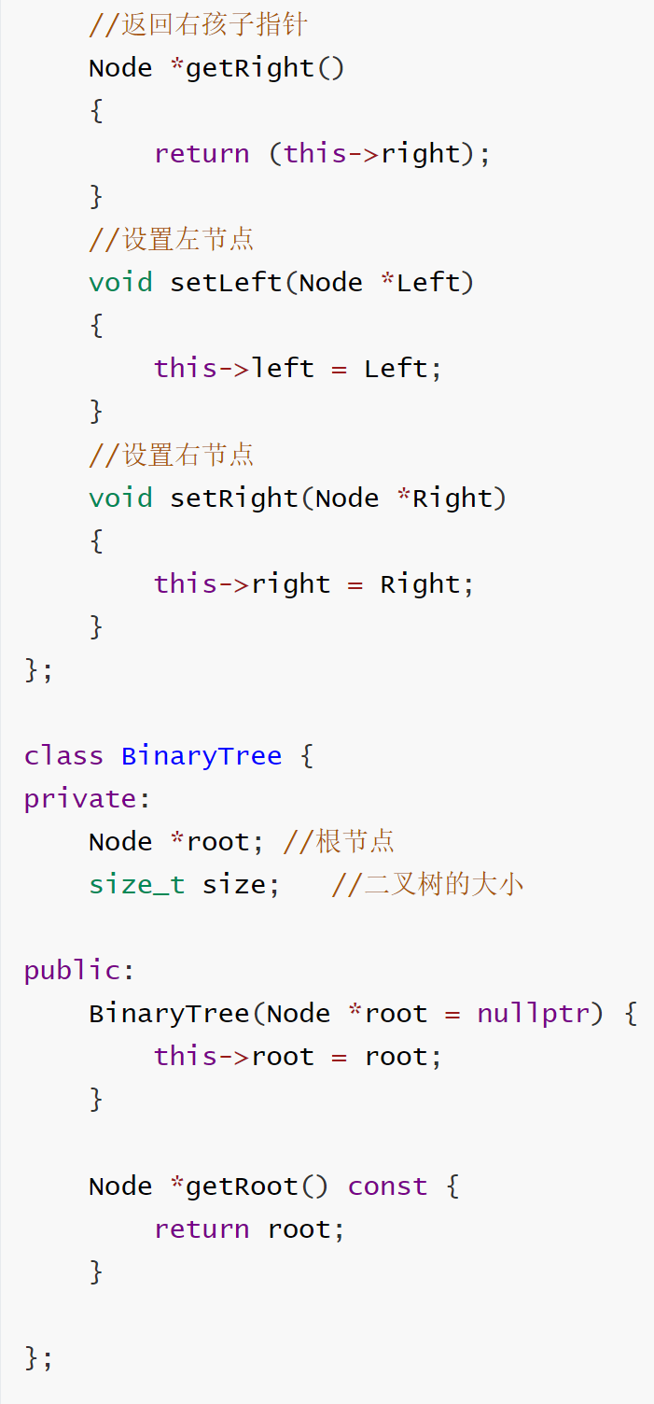
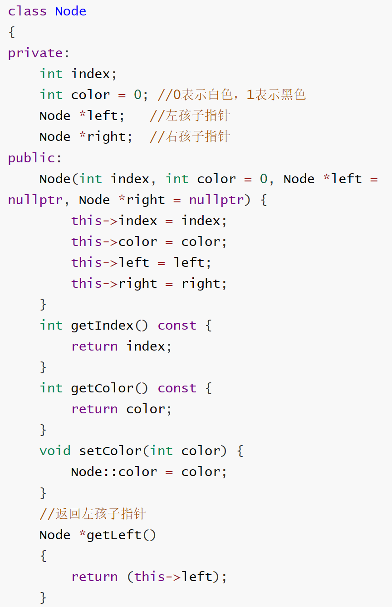
代码

Slide 15
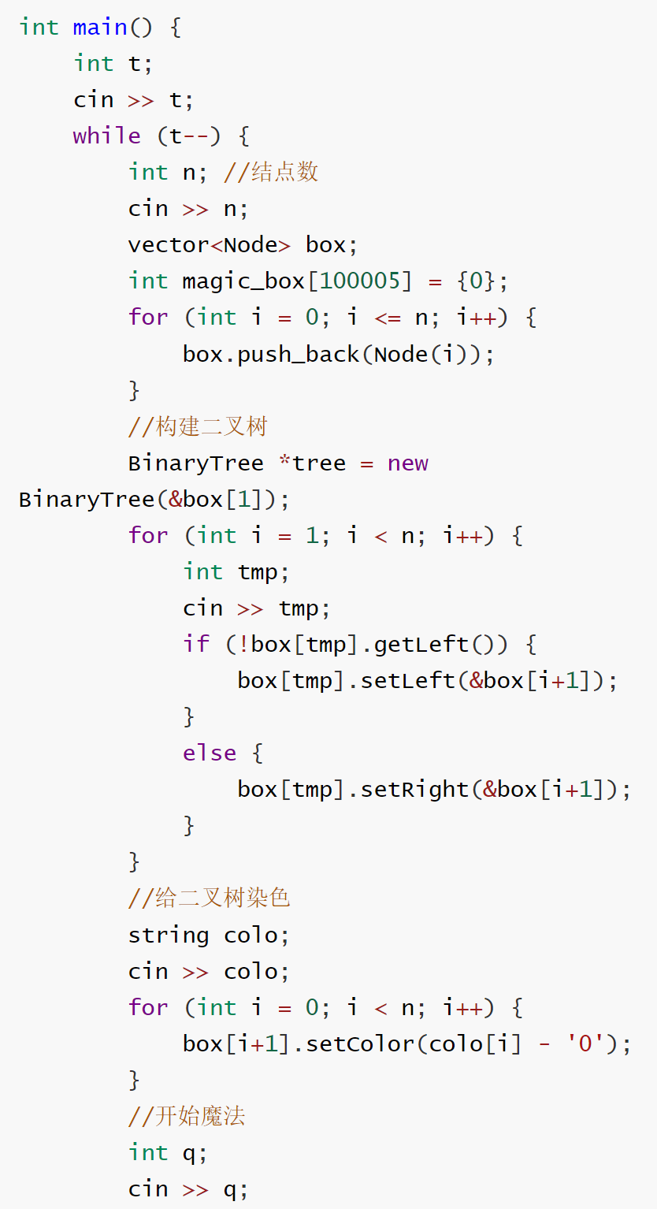
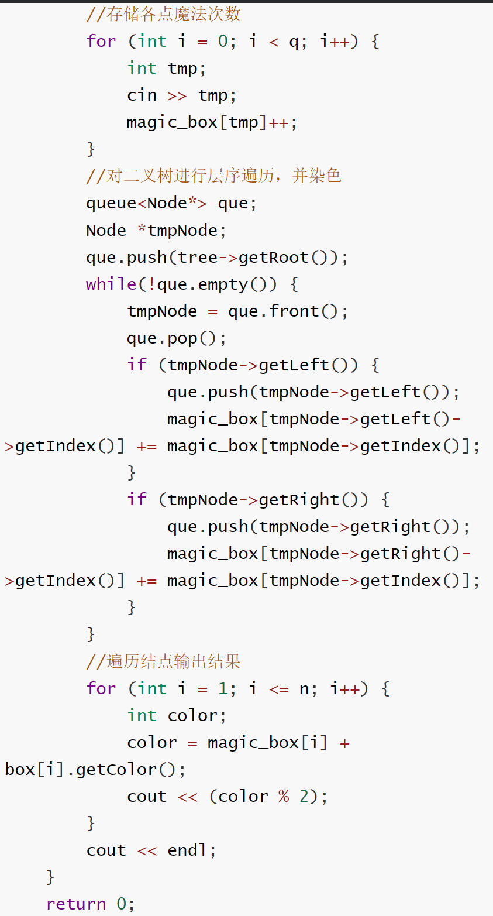
代码

Slide 16
E1-21级算法第一次练习赛
G题
讲题人： 董思尧

Slide 17
题目描述
给定一个整数 n，不妨将其看作一个十进制数字串，规定如下两种操作：
· 删除数字串中的任何一位数字（允许执行此操作而出现数字串为空的情况）。
· 在数字串中的最右侧添加一位数字。
以上操作可以按任意顺序执行任意次数。请问最少需要执行多少次操作才能使数字串对应的整数成为 2 的任意非负整数次幂（即 2^i,i∈N）？
最终得到的数字串不能有前导零。

Slide 18
题解思路
1、“匹配串”定义
· 首先将2的63以内的全部指数存储在数组中以备使用。
· 因为允许的操作只有删数和向数字串的最右侧添加数字，想要寻找操作次数最少的方案，需要寻找与各个2指数的”匹配串“。但不是仅仅找到匹配的最长子串，以下是对于”匹配串“的定义以及最少操作次数的计算方法：
· “匹配串定义”：设整数n有m位，写作N1, N2, ... , Nm。该整数与2^k（设其有p位，写作K1, K2, ... , Kp）的匹配串为："Ni1, Ni2, ... , Niq" 【其中i1 < i2 < ... < iq <= m、Ni1 = K1，Ni2 = K2，... ，Niq = Kiq，且iq < p】。

Slide 19
题解思路
2、最少操作次数计算
· 对于2的每个指数，最少操作次数 = (m - q) + (p - q) = m + p - 2×q。【其中m-q为需要删除的数字个数，p-q为需要在数字串最右侧添加的数字个数。】
· 此外注意虽然输入n<10^9，小于2^30，但可能与2的更大指数匹配时操作最小次数更少。因此需要存储2的63次方以内的指数，对于每一个输入的整数n，先寻找最长的匹配串，之后遍历2指数的数组，计算操作次数，并找到最少的操作次数输出。

Slide 20
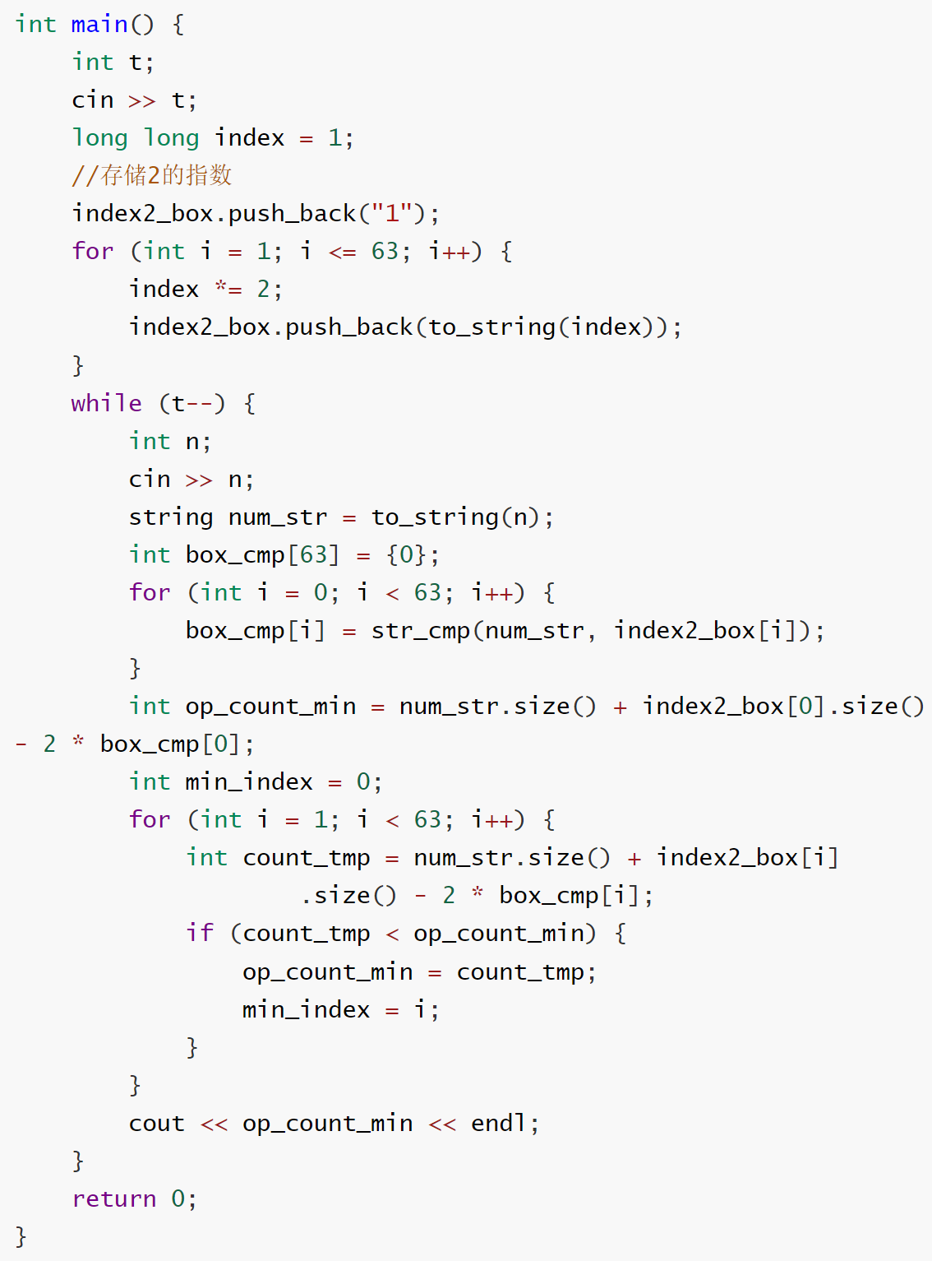
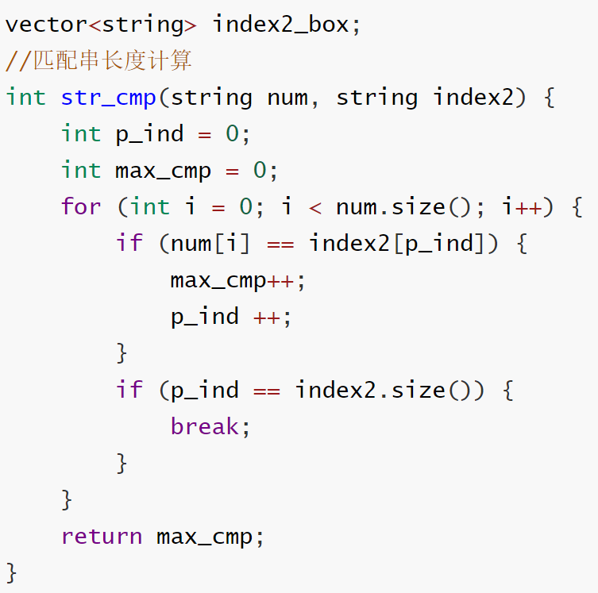
代码

Slide 21
E1-21级算法第一次练习赛
I题
讲题人： 董思尧

Slide 22
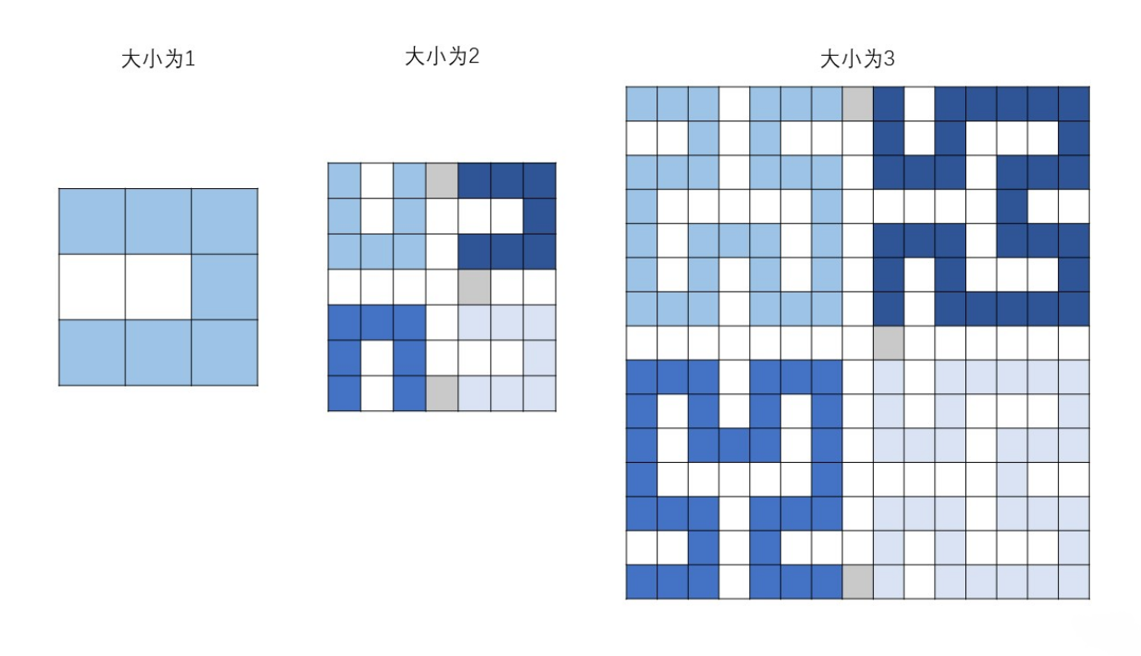
题目描述
猫娘乐园的地图是一种递归定义的分形图，下面给出大小为 1,2,3的地图图示，相信聪明的你一定可以总结出规律来~
在下面的图示中，纯白色的格子表示空地，其他颜色的格子（灰色和各种蓝色）表示路径。

Slide 23
题解思路
1、观察找规律
· 首先观察到该图形是由递归定义构成，大小为 i 的图形由4个大小为 i - 1 的图形旋转拼接再加3个格子形成，且大小为 i 的图像长宽为2^i - 1。
· 观察大小为 i 图的拼接规则为， 将大小为 i - 1 图顺时针旋转90°放在左上角，逆时针旋转90°放在左下角，再复制两份放在右上右下。之后再在指定位置加三个颜色块。

Slide 24
题解思路
2、递归函数
· 解题核心为定义递归函数vector<pair<int, int>> draw_map(int x, int y, int index, int turn)，返回整数对数组，每个整数对表示一个颜色块的横纵坐标。传入参数定义为：x-子图左上顶点的横坐标；y-子图左上顶点的纵坐标；index-子图的大小；turn-子图是否旋转。
· 当递归函数传入index值下降到1时，直接添加颜色块坐标并返回。对于旋转操作，在递归后，若顺时针旋转90°，则将全部颜色块沿子图左上右下对角线线对称即可，若逆时针旋转90°，在沿子图左上右下对角线线对称后再沿水平中线再对称一次即可。

Slide 25
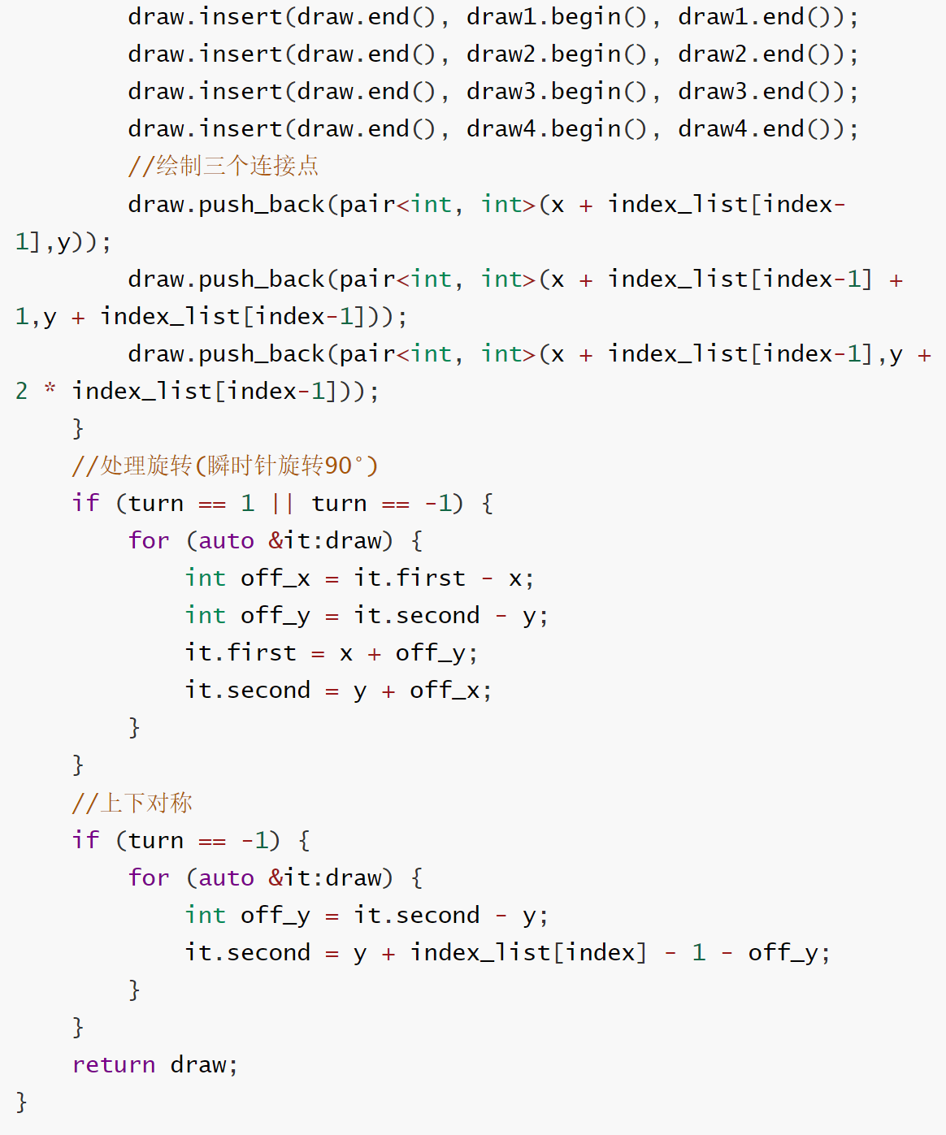
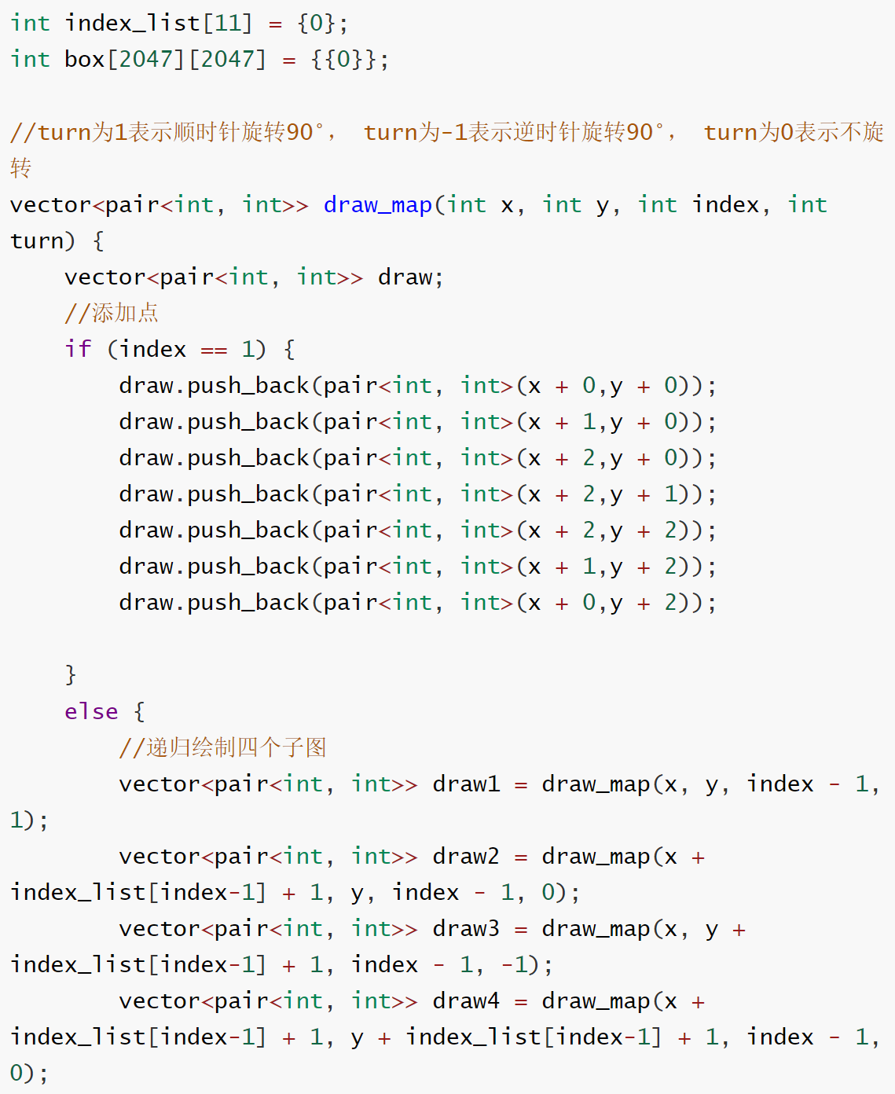
代码

Slide 26
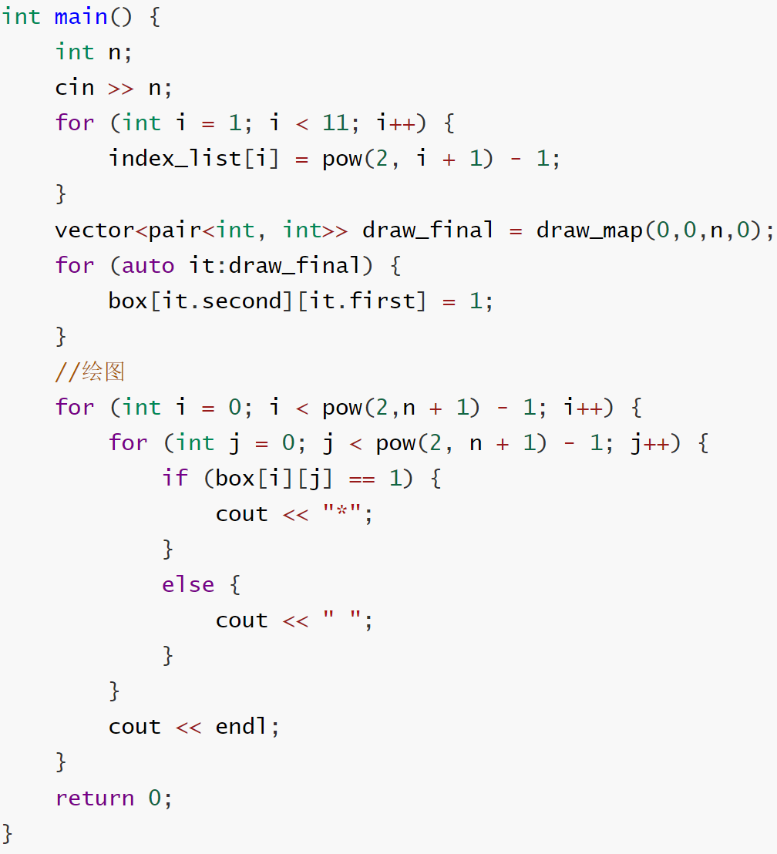
代码

Slide 27
谢谢观看
汇报人： 董思尧

